Slide 1

ML
Machine Learning

Slide 2

Machine Learning
ML
การเรียนรู้ของเครื่อง
นายนัทธพงศ์ จึงธีรพานิช
นายชัยโรจน์ ศิษย์ธนานันท์
อ. เอื้อน ปิ่นเงิน อาจาร์ที่ปรึกษา

Slide 3
ML
จุดประสงค์
รู้ความหมายของ Machine Learning
รู้วิธีการออกแบบระบบเพื่อการเรียนรู้
ศึกษาการนำไปประยุกต์ใช้งาน
รู้ประโยชน์ที่ได้จาก Machine Learning

Slide 4
ML
ที่มาของการศึกษา
เนื่องจากความต้องการ:
ระบบคอมพิวเตอร์ที่สามารถปฏิบัติงานได้โดยไม่ต้องกำหนดขั้นตอนการทำงาน
ระบบคอมพิวเตอร์ที่สามารถทำงานซึ่งเราไม่ทราบขั้นตอนการทำงานที่แท้จริง
ระบบคอมพิวเตอร์ที่สามารถพัฒนาประสิทธิภาพของตัวเองได้

Slide 5
ML
นิยาม
Machine Learning
เป็นสาขาวิชาที่ศึกษาวิธีการที่จะทำให้คอมพิวเตอร์เรียนรู้ได้
การเรียนรู้ (Learning)
กระบวนการที่ทำให้ประสิทธิภาพในงานหนึ่งๆ ของคอมพิวเตอร์เพิ่มขึ้นตามประสบการณ์ที่ได้รับ

Slide 6
ML
ขั้นตอนการออกแบบ
1. ระบุงานที่จะทำการเรียนรู้ (Learning Task)
2. ระบุการวัดประสิทธิภาพ (Performance)
3. ระบุประสบการณ์ที่จะป้อนให้ระบบ (Experience)
4. ระบุอินพุทและเอาท์พุทของฟังก์ชันเป้าหมาย (Target Function)
5. ระบุรูปแบบของฟังก์ชันเป้าหมาย (Representation)
6. ระบุอัลกอริทึมในการเรียนรู้ (LearningAlgorithm)

Slide 7
ML
Concept Learning
Concept
กลุ่มของลักษณะ(Attribute) ที่ใช้อธิบายเซตของสิ่งๆหนึ่ง
Concept Learning
การเรียนรู้ Concept เพื่อใช้แยกแยะว่าสิ่งๆ หนึ่งอยู่ใน Concept หรือไม่

Slide 8

ML
ตัวอย่าง
ตัวอย่างเพื่อการฝึกฝนสำหรับการเรียนรู้คอนเซ็ปต์ของจักรยาน

Slide 9
ML
การออกแบบ
งาน - พิจารณาว่ากรณีใดๆ ตรงตามคอนเซปต์ของจักรยานหรือไม่
ประสิทธิภาพ - ร้อยละของคำตอบที่พิจารณาได้ถูกต้อง
ประสบการณ์ - ผู้ฝึกให้ตัวอย่างตามตาราง
ฟังก์ชันเป้าหมาย - รับค่ากรณีใดๆ แล้วให้เอาต์พุตเป็น 1 ถ้าอยู่ในคอนเซปต์

Slide 10
ML
การออกแบบ (ต่อ)
รูปแบบของฟังก์ชันเป้าหมาย - วงเล็บแสดงค่าในกลุ่มของลักษณะ ? หมายถึงแทนค่าใดก็ได้ ตัวอย่างเช่น ฟังก์ชัน (?, แดง, ?, ?, ?) จะให้ค่าเป็น 1 สำหรับกรณีใดก็ได้ที่มีสีแดง
อัลกอริทึมการเรียนรู้ - FIND-S เริ่มจากฟังก์ชันที่เฉพาะที่สุด แล้วค่อยปรับให้ทั่วไปมากขึ้นเพื่อรับตัวอย่างสนับสนุน ลองดูตัวอย่าง

Slide 11

ML
FIND-S
ตัวอย่างเพื่อการฝึกฝนสำหรับการเรียนรู้คอนเซ็ปต์ของจักรยาน
(สองล้อ, แดง, ไม่มี, เล็ก, ไม่ใช้) -> (สองล้อ, แดง, ?, เล็ก, ไม่ใช้)
-> (สองล้อ, ?, ?, เล็ก, ไม่ใช้)

Slide 12

ML
ข้อจำกัดของรูปแบบ

Slide 13
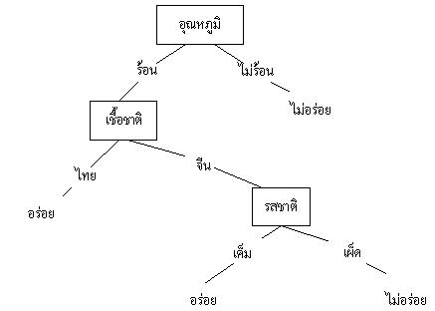
ML
Decision Tree
เราสามารถใช้ Decision Tree เป็นเป็นรูปแบบหนึ่งของฟังก์ชันเป้าหมายใน Concept Learning ได้ จากตัวอย่างที่แล้ว:

Slide 14

ML
Decision Tree

Slide 15
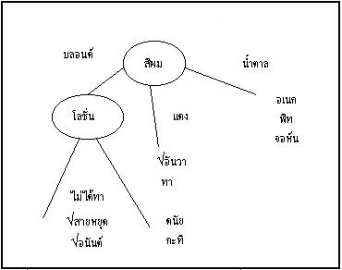
ML
Decision Tree

Slide 16
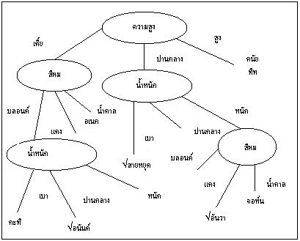
ML
Decision Tree

Slide 17
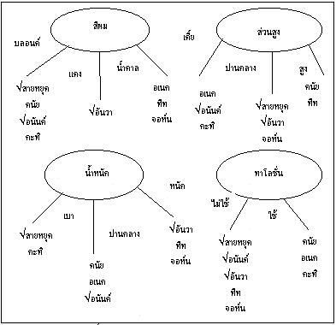
ML
Decision Tree

Slide 18
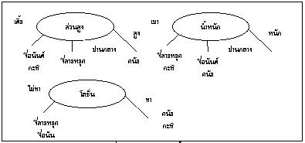
ML
Decision Tree

Slide 19
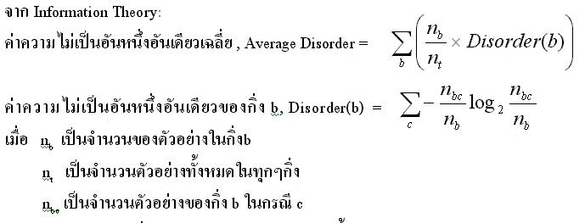
ML
Decision Tree
จากการแทนค่าทั้งหมดของ Root Node ทดสอบ เราได้ค่าความไม่เป็นอันหนึ่งอันเดียวกันดังนี้
สีผม=0. 5 น้ำหนัก=0. 94 ความสูง=0. 69 โลชั่น=0. 61

Slide 20
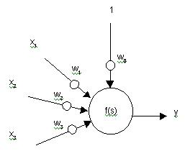
ML
Artificial Neural Network
แบบจำลองทางคณิตศาสตร์
y = f_{w}(x₁, x₂, …, x_{n}) = f(s) = f(WX)
เวกเตอร์น้ำหนัก W = [w0,w1,w2,…,wn]
เวกเตอร์อินพุต X = [1,x1,x2,…,xn]

Slide 21
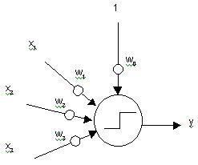
ML
Perceptron : รูปแบบ
แบบจำลองทางคณิตศาสตร์
y = S_{w}(x₁, x₂, …, x_{n}) = S(s) = S(WX)
หรือ
y=1 เมื่อ WX > 0
y=0 เมื่อ WX <= 0

Slide 22
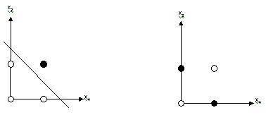
ML
Perceptron : ความสามารถ
–1.5+x1+x2>0
Perceptron สามารถแบ่งแยก(Classify) ได้โดยใช้สมการเชิงเส้นเท่านั้น

Slide 23
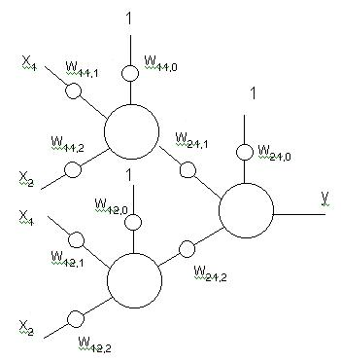
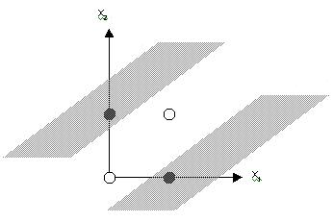
ML
2-Layer Perceptron
X1 XOR X2 = X1*/X2 + /X1*X2
Perceptron 1 คำนวณ X1*/X2
Perceptron 2 คำนวณ /X1*X2
Perceptron 3 ทำหน้าที่ OR

Slide 24
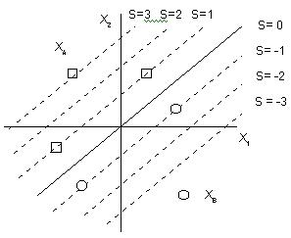
ML
ข้อจำกัดของ 1 neuron ANN
ANN ที่มีนิวรอนเดียวไม่สามารถจะแบ่งกลุ่มที่ไม่เป็นเชิงเส้นได้ เพราะค่าที่ได้จากเอาต์พุตของ ANN จะเท่ากันสำหรับทุกๆ ค่าของ X ที่ทำให้ s มีค่าเท่ากัน

Slide 25
ML
Gradient Descent
อัลกอริทึมที่ใช้เทคนิคนี้จะคอยทำการปรับค่าเวกเตอร์น้ำหนักไปในทิศทางที่ทำให้ค่าผิดพลาด E ลดลงมากที่สุด
ปัญหาของ Gradient Descent ที่สำคัญคือ การตกอยู่ใน Local Minima
หากไม่เกิดปัญหา Local Minima หลังทำการฝึกค่าความผิดพลาดจะต่ำที่สุด
อะไรก็ตามที่ ANN มีความสามารถ (Power) ที่จะทำได้ อัลกอริทึมนี้สามารถฝึก ANN ให้ทำได้ (เมื่อสามารถแก้ปัญหา Local Minima ได้แล้ว)
ก่อนใช้เทคนิคนี้จะต้องกำหนดฟังก์ชันผิดพลาด E ที่ต่อเนื่อง จึงส่งผลให้ ANN ที่จะใช้เทคนิคนี้ได้ ต้องมี TF ที่ต่อเนื่อง

Slide 26
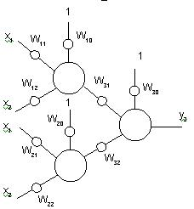
ML
Continuous 2-layer ANN
แบบจำลองทางคณิตศาสตร์
y₃=f₃(s₃) y₂=f₂(s₁) y₁=f₁(s₁)
s₃ = w₃₀+ w₃₁ y₁+ w₃₂ y₂
s₂ = w₂₀+ w₂₁ x₁+ w₂₂ x₂
s₁ = w₁₀+ w₁₁ x₁+ w₁₂ x₂

Slide 27
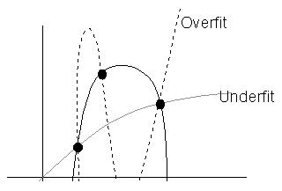
ML
Continuous 2-layer ANN
    ยิ่งมีจำนวนนิวรอนในชั้นอินพุตสมการจะยิ่งซับซ้อน
    หากนิวรอนน้อยเกินไปจะเกิดปัญหา Underfit
    หากนิวรอนมากเกินไปจะเกิดปัญหา Overfit
    หากเลือก TF เป็นชิงเส้นแล้ว สมการทั้งหมดจะรวมกันกลายเป็นสมการเชิงเส้นสมการเดียว

Slide 28
ML
Continuous 2-layer ANN : Power
    ANN ที่มี 2 ชั้นสามารถทำหน้าที่เป็นตัวประมาณค่าฟังก์ชันต่อเนื่องใดๆ ได้
    จึงทำให้มันทำหน้าที่เป็นตัวแบ่งแยก(Classifier) ได้ ไม่จำกัดว่าต้องเป็นแบบเชิงเส้น
    จำนวนนิวรอนจะเป็นตัวกำหนดความแม่นยำ
    การฝึกฝนสามารถทำได้โดยใช้เทคนิค Gradient Descent อัลกอริทึมที่ได้เรียกว่า Back-Propagation Algorithm
    ANN ที่มี 2 ชั้นไม่เหมาะสมกับการประมาณฟังก์ชันที่ไม่ต่อเนื่อง

